Slide 2
MOVIMENTO MAPA EDUCAÇÃO
Somos um movimento formado por jovens e para jovens, que tem como missão lutar por uma educação de qualidade para todos os brasileiros, fazendo do jovem o protagonista dessa mudança.
Para isso, buscamos ser referência na fiscalização de políticas e no debate educacional para tornar a educação, de fato, uma prioridade na agenda nacional.
Escola Municipal de Educação Básica, EMEB Nova Era, Canarana, Mato Grosso

Slide 3
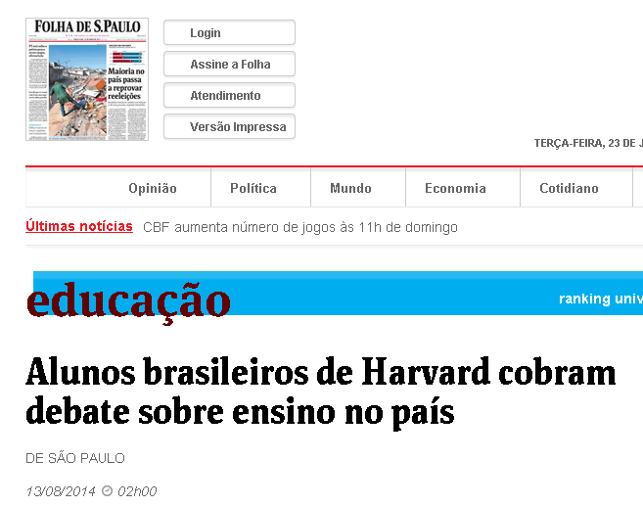
2014

Slide 4
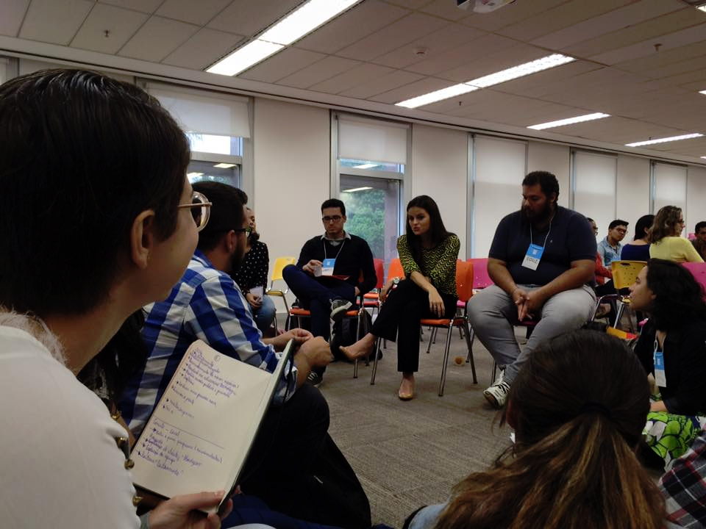
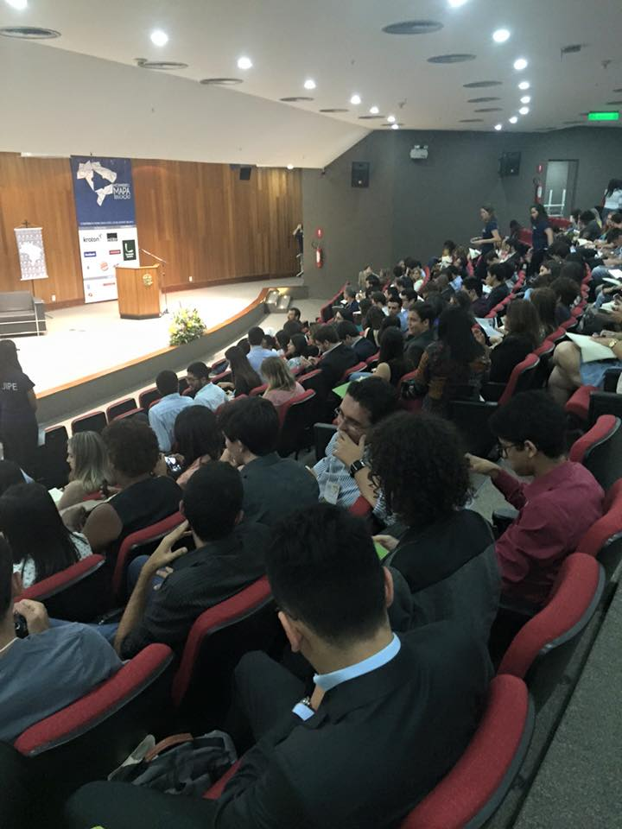
2015

Slide 5
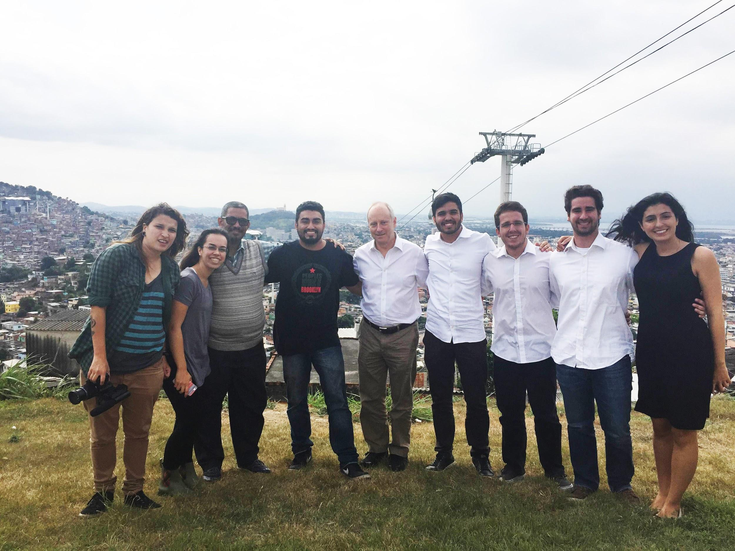
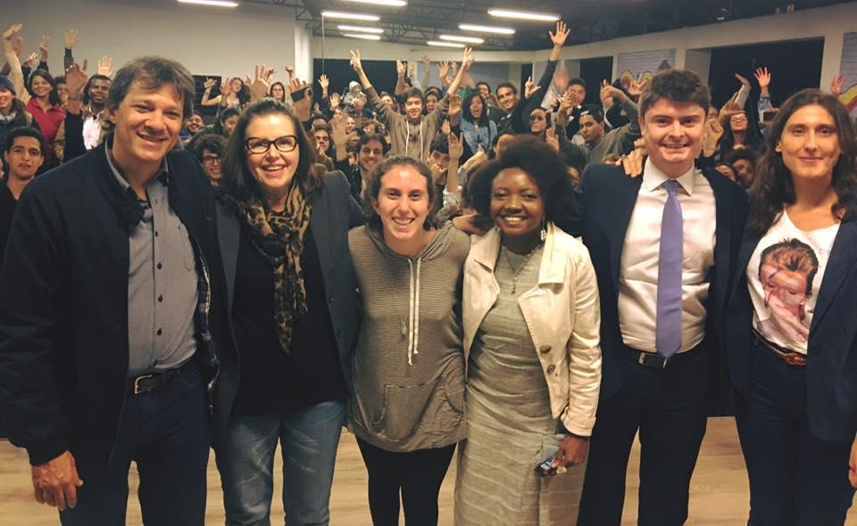
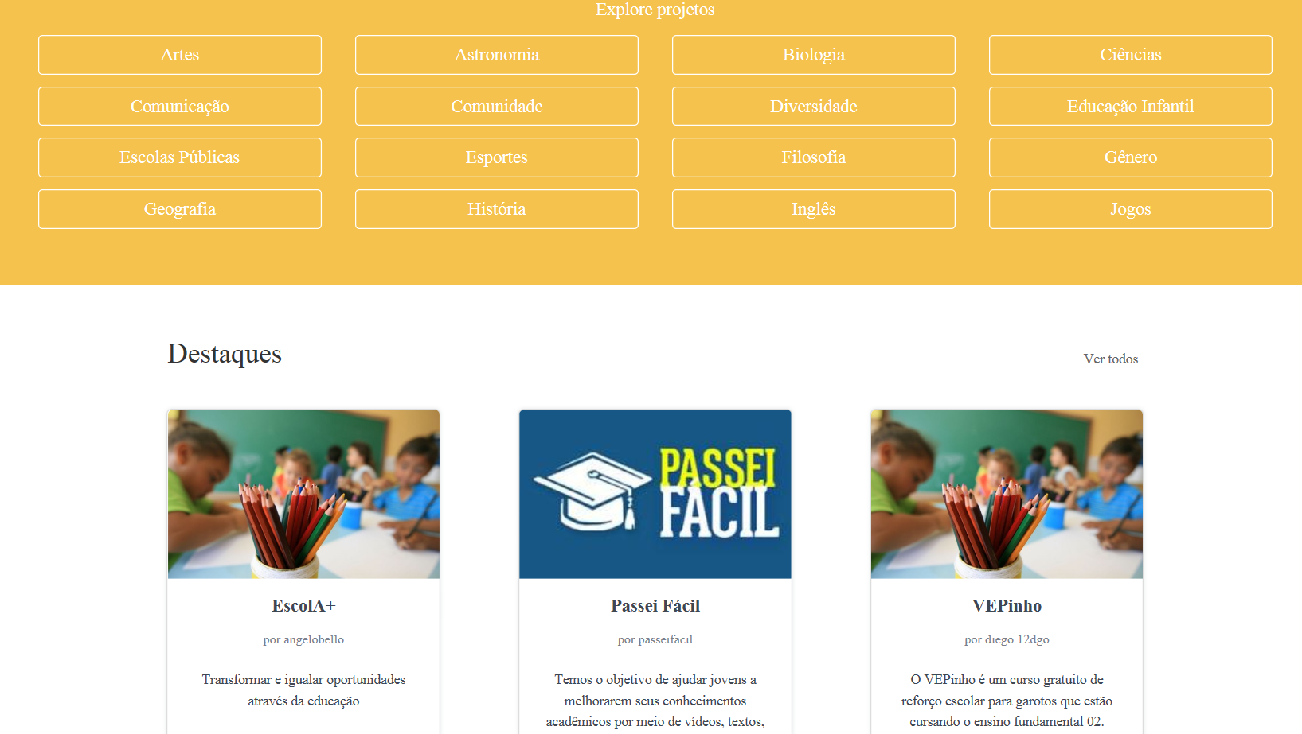
2016

Slide 6
MANIFESTO VOZ DO JOVEM
12,132
RESPOSTAS
DEZENAS
DE ESTUDANTES E PROFESSORES ENTREVISTADOS

Slide 7
DESCOBERTAS: DIA-A-DIA ESCOLAR
MOTIVAÇÃO
CURRÍCULO
FORMAÇÃO CRÍTICA E CIDADÃ
INTEGRAÇÃO E PARTICIPAÇÃO

Slide 8
DESCOBERTAS: UM RETRATO DA DESIGUALDADE
CONDIÇÃO DA ESCOLA
MEIO FAMILIAR
INTERESSES DOS ALUNOS

Slide 9
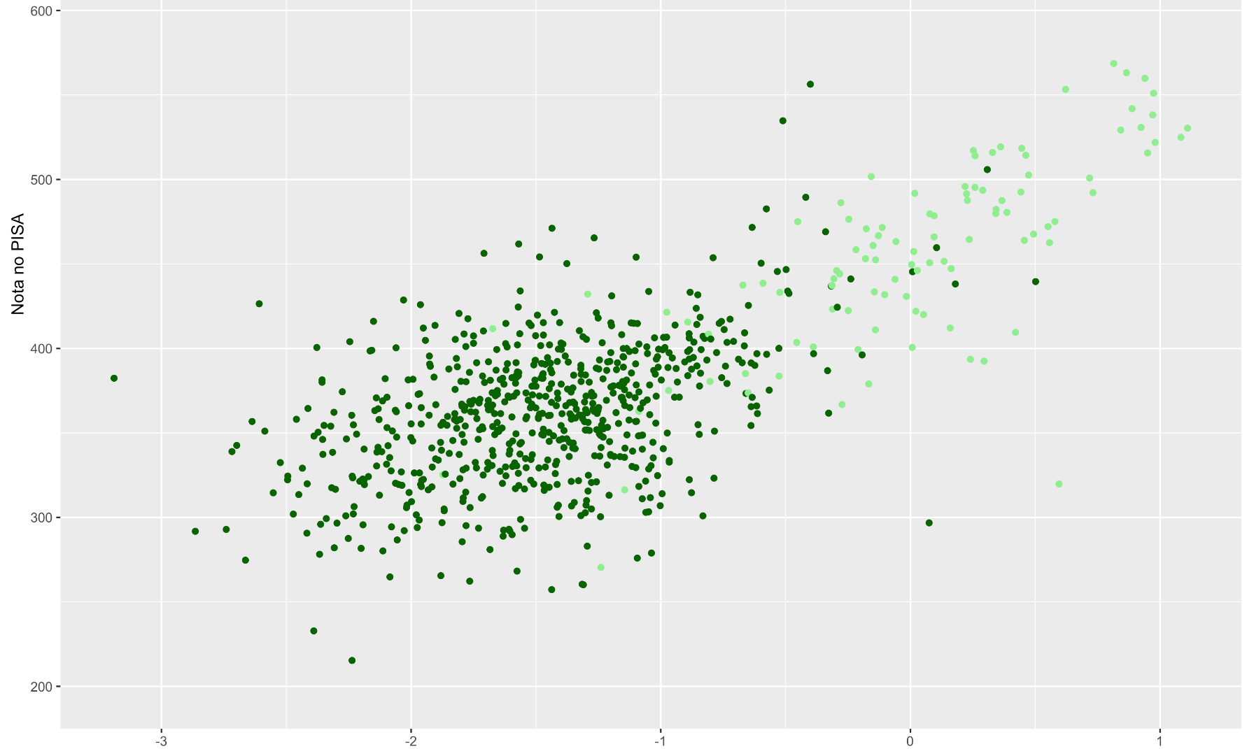
DESEMPENHO DE ACORDO COM O TIPO DE ESCOLA E STATUS

Slide 10
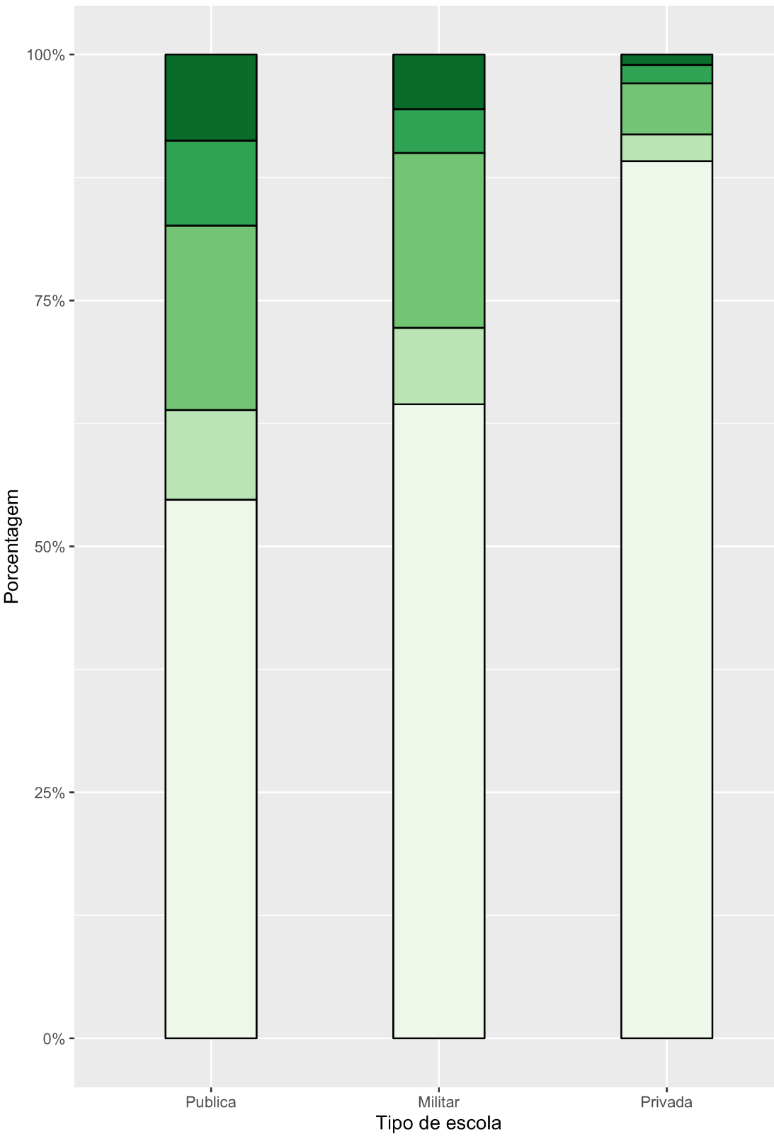
AS INSTALAÇÕES DA SUA ESCOLA SÃO RUINS?

Slide 11
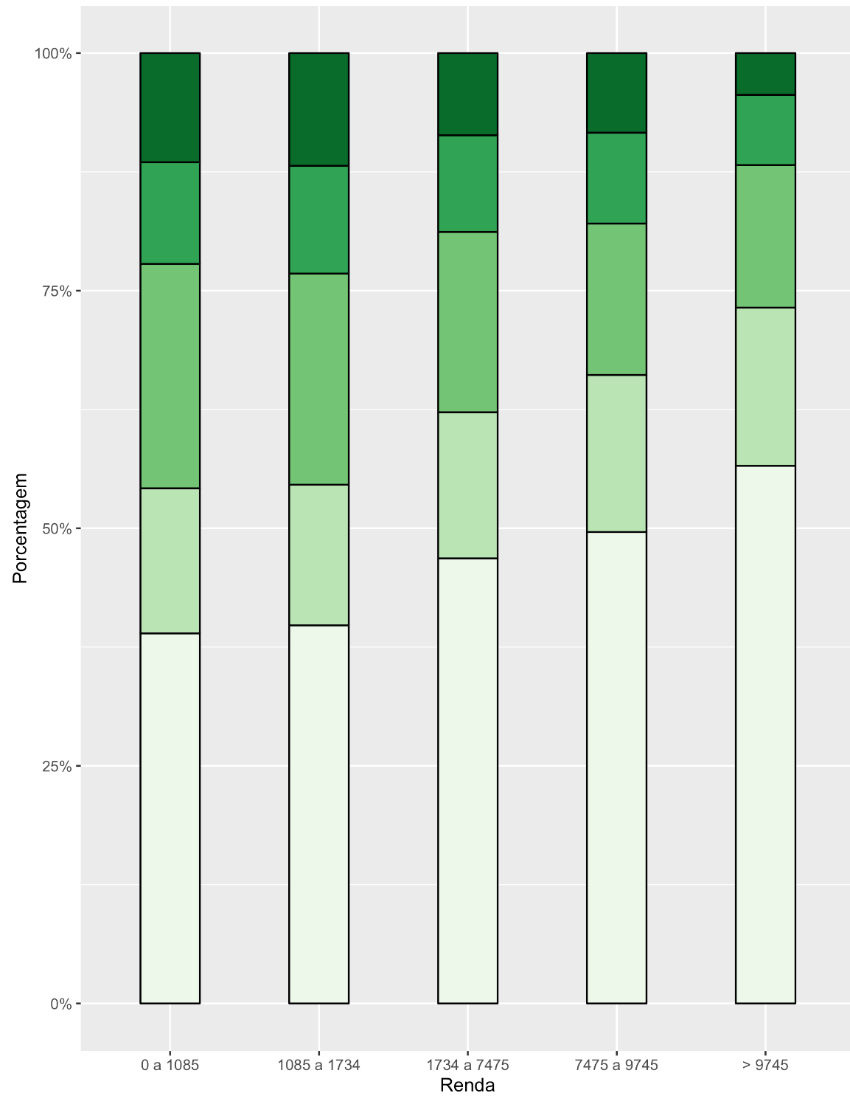
SEUS PAIS/RESPONSÁVEIS APOIAM VOCÊ A LER?

Slide 12
MAPA EDUCAÇÃO
ENSINO MÉDIO
AGOSTO 2017

Slide 13
95%
dos jovens têm vontade de mudar a educação brasileira

Slide 14
A educação é o único caminho a ser trilhado para que o Brasil se transforme no país que queremos.
www.mapaeducacao.com
Facebook.com/mapaeducacao
renan@mapaeducacao.com

